Slide 1
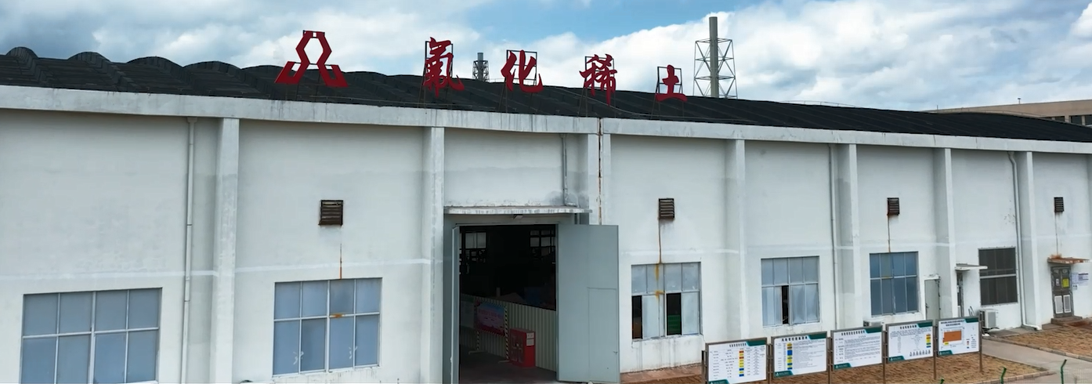
PPT下载 http://www.1ppt.com/xiazai/
氟化稀土行业现状及展望
报告人:刘建平

Slide 2
01
无水氟化氢来源及运用
目 录
Contents
02
氟化稀土行业现状
03
氟化稀土未来展望
04
公司简介

Slide 3
一、无水氟化氢来源
与应用

Slide 4
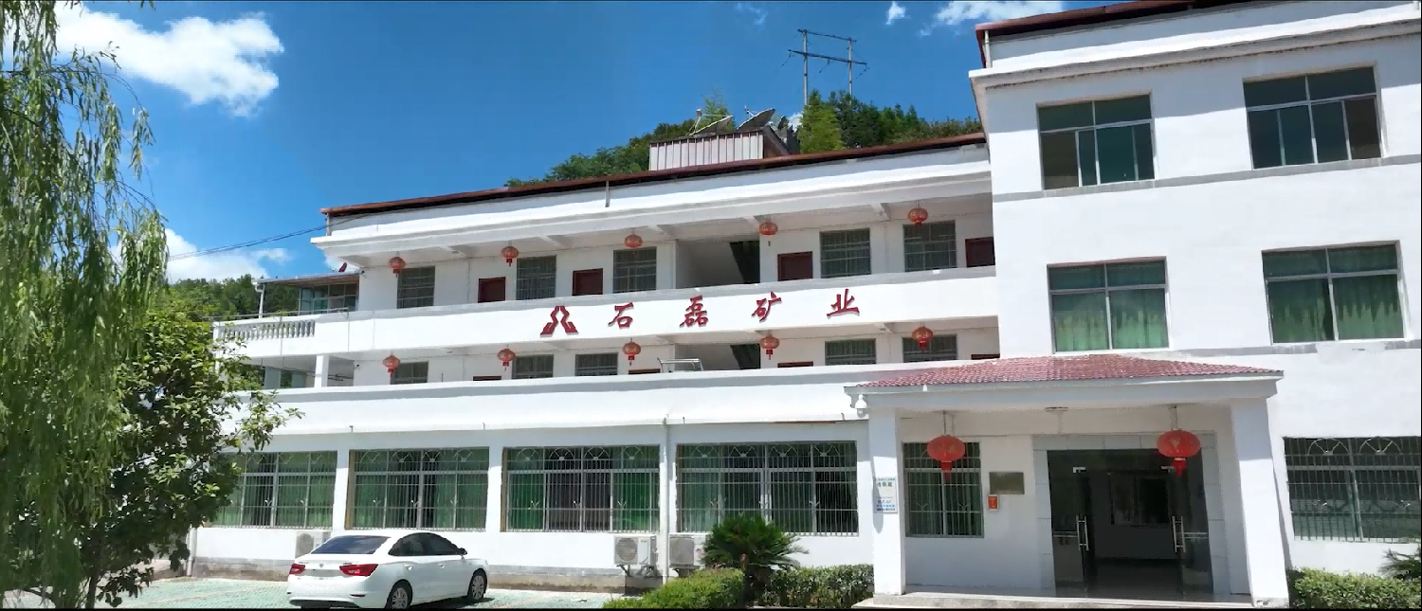
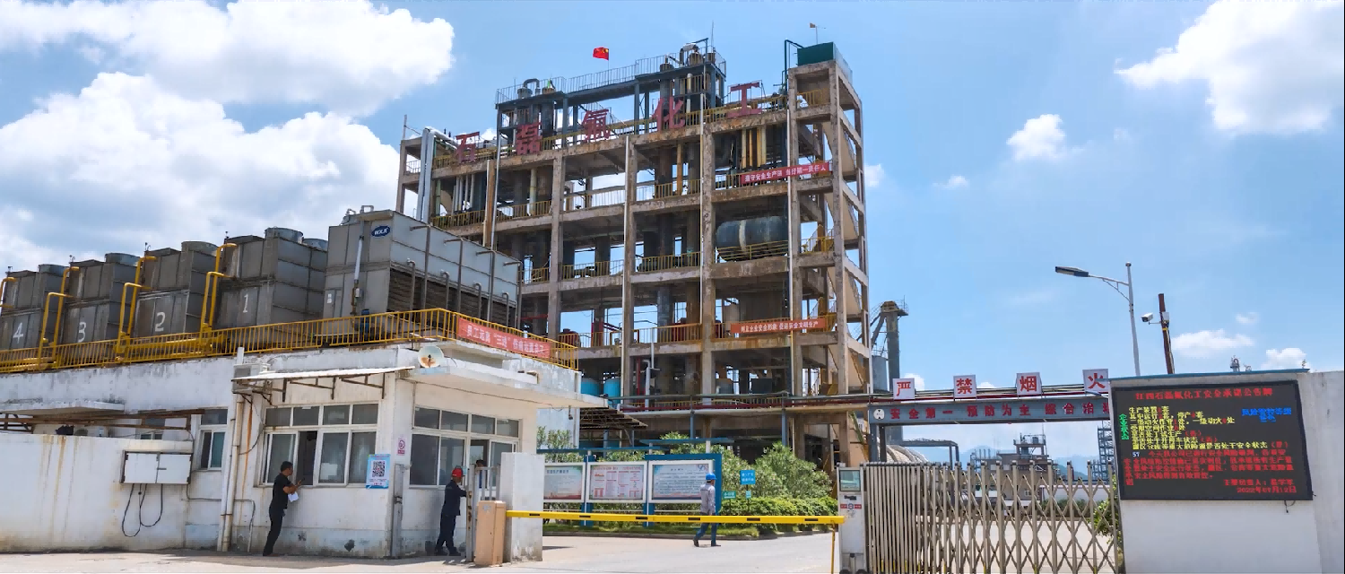
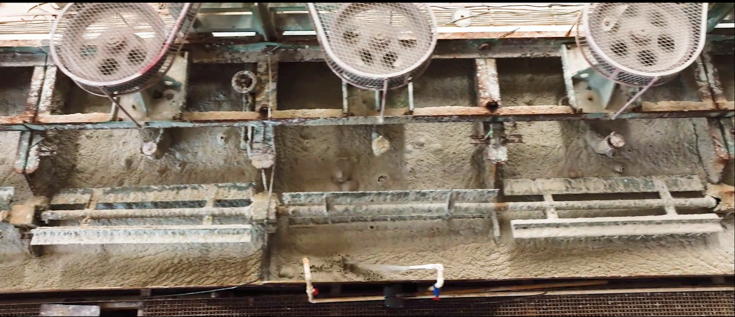
2.1 无水氟化氢的来源
萤石粉+硫酸生成无水氟化氢，主要原材料萤石粉来自本公司石磊矿业，硫酸外购，经氟化学项目加工制得无水氟化氢。
➩

Slide 5
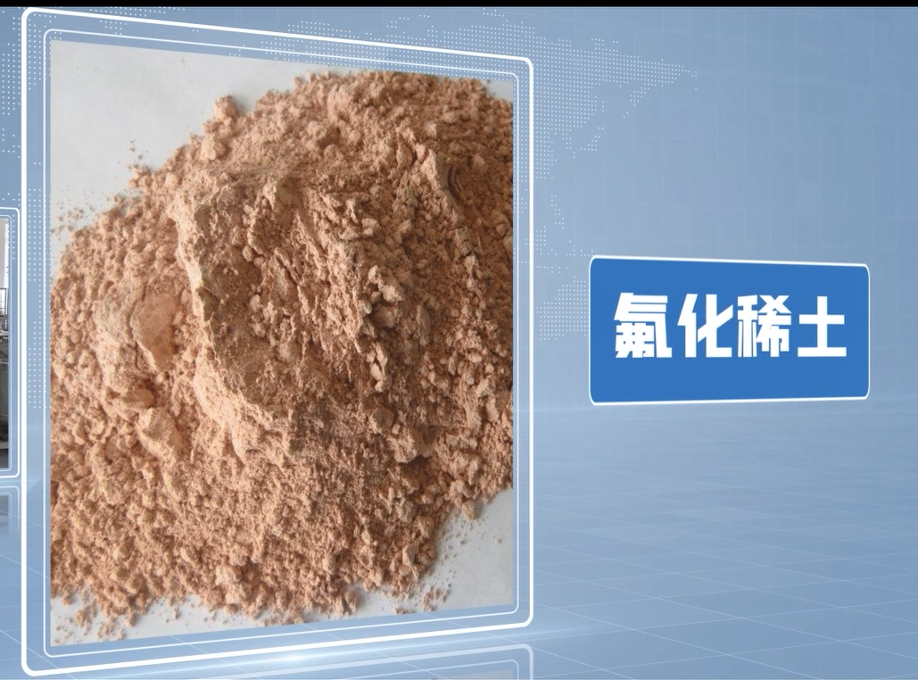
2.2 氟化氢的应用
氟化稀土
六氟磷酸锂

Slide 6
2.3 氟化稀土应用领域
氟化稀土，又称稀土氟化物。是指原子序数由57到71的镧系元素以及原子序数21和39的钪和钇共17种稀土元素氟化物，外观一般为灰色粉末状，不溶于水，易溶于酸，化学性质稳定。其应用领域大致如下：
1、稀土金属电解、还原
氟化稀土
应用领域
2、特种玻璃
3、晶界扩散
4、陶瓷
5、功能材料

Slide 7
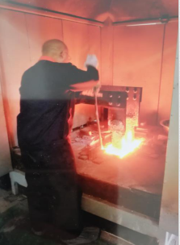
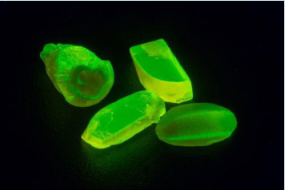
2.3.1 氟化稀土的应用
1、稀土金属电解、还原
在稀土氧化物中加入8.0%该元素氟化物，通过电解后该稀土氧化物被电解成稀土金属。稀土氟化物的作用有两个：① 降低稀土氧化物熔点，增加电导率；② 稀土氟化物中加入金属钙，发生还原反应生成对应的稀土金属。
2、特种玻璃
在特种光学玻璃中添加微量氟化钇，可以制造出发绿色荧光光学玻璃（ 稀土发光源于其有着特殊的4f轨道电子）。

Slide 8
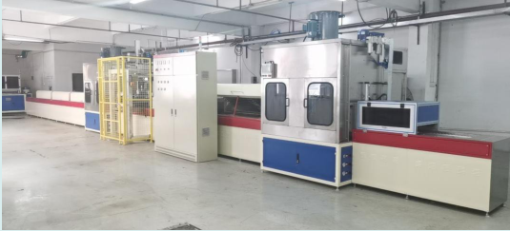
2.3.2 氟化稀土的应用
3、晶界扩散
通过晶界扩散技术，把氟化铽（镝）等渗透到钕铁硼磁铁结晶表面，提高磁铁材料的矫顽力、柔韧性和温度稳定性。
4、陶瓷
稀土在日用陶瓷中的应用是作陶瓷颜料，含稀土陶瓷颜料的主要工业应用是利用镨黄作瓷釉光亮的纯黄色瓷砖釉料。这种颜色在温度高达 1000C下仍是稳定的，可用于一次和二次烧成工艺。

Slide 9
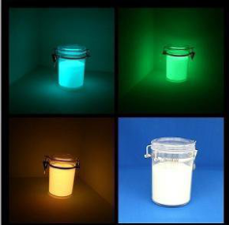
2.3.3 氟化稀土的应用
5、功能材料
荧光材料
电子
产品
药物

Slide 10
3
二、氟化稀土行业现状

Slide 11
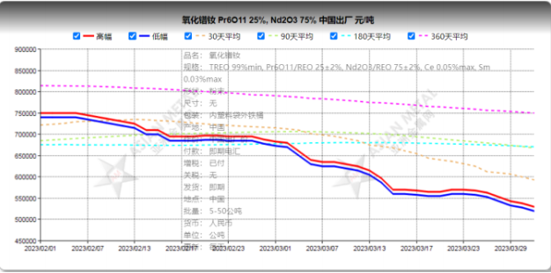
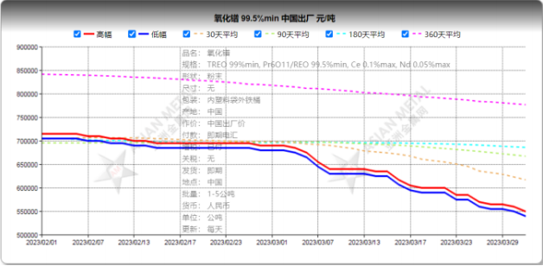
3.1 金属产能
中国市场回顾
2023 年 3 月，中国氧化镨钕消费商推迟采购，市场成交有限。截至月底，氧化镨钕价格降至 520,000-530,000 元/吨出厂现金，环比下滑 8.5%。
3 月份，来自陶瓷颜料行业的需求不旺，中国氧化镨99.5%min 主流价格跌至 540,000-550,000 元/吨出现金，环比下滑 20.4%。的消费商仍然推迟补货，持货商成交困难。
2023-2-1至2023-3-31 中国氧化镨钕 99%min Nd203 75%价格走势（元/吨）
2023-2-1至 2023-3-31 中国氧化镨 99.5%min 价格走势(元/吨）

Slide 12
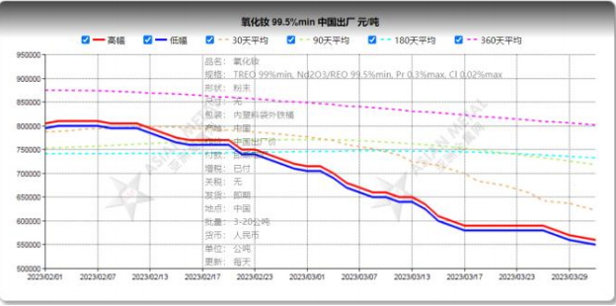
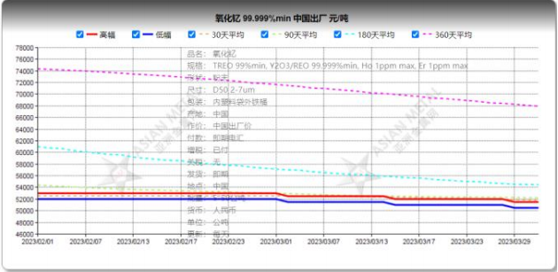
3.1 金属产能
中国市场回顾
3 月，中国氧化钕 99.5%min 主流价格跌至 550.000-560.000元/吨出厂现金，环比降幅 22.4%。供应商成交困难。
3 月份，来自荧光粉和电子陶瓷行业的需求不旺且市场供应充足，中国氧化钇99.999%min 主流价格跌至 50,500-51,500 元/吨出厂现金，环比下滑 2.9%。
2023-2-1至2023-3-31 中国氧化钕 99%min 价格走势（元/吨）
2023-2-1至2023-3-31 中国氧化钇 99%min 价格走势（元/吨）

Slide 13
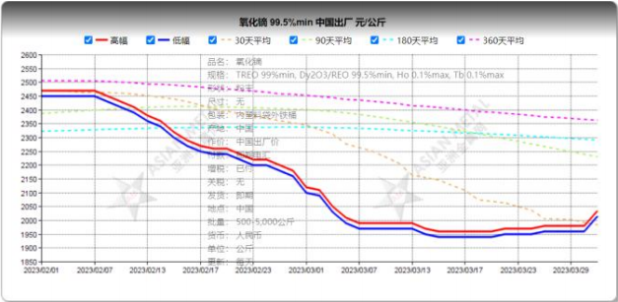
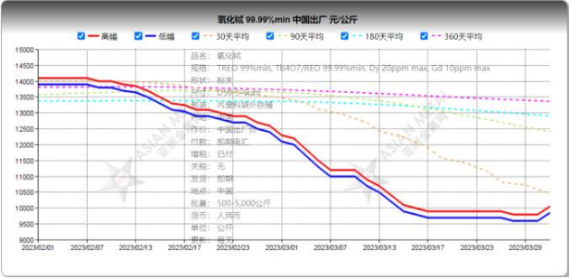
3.1 金属产能
中国市场回顾
进入 3 月，因下游需求低迷，中国氧化镝 99.5%min 市场采购跟进迟缓，本月初至中旬主流价格跌至 2,160-2,180 元/公斤出厂现金。随着消费商采购积极性增加，接近月底价格略有回升截至月底，中国氧化镐 99.5%min 主流价格集中在 2.015-2,035 元/公斤出厂现金，环比下滑 6.7%。
进入 3 月，因消费商需求低迷，月初至中旬中国氧化铽99.99%min 总体趋降。接近月底，随着某头部消费商入市积极进行现货补库，价格回暖。截至月底，中国氧化键99.99%min 主流价格集中在 9,850-10,050 元/公斤出厂现金但环比仍有20.4%的降幅。
2023-2-1至2023-3-31 中国氧化镝 99%min 价格走势（元/公斤）
2023-2-1至 2023-3-31 中国氧化铽 99.5%min 价格走势(元/公斤）

Slide 14
3.1 金属产能对应
当前国内部分已立项氟化稀土产能（干法）
赣州 石磊 | 赣州 盛和 | 会昌 福默斯 | 三明 瑞鑫 | 山东 有研 | 广西 国华 | 河北 圣泓 | 宁波 复能 | 漳平 九鼎 | 包头 金为达 | 包头 华星 | 包头 天石 | 包头 德谦 | 山东 质信
1000T | 3000T | 4000T | 5000T | 1000T | 1000T | 1500T

Slide 15
3.2氟化稀土的现状
1、环保随着干法氟化的推广，除镧铈及部分高纯仍然湿法工艺外，基本实现干法生产；
2、安全是氟化稀土生产的最大问题，比如危险工艺，重大危险源，自动化提升改造，高危细分领域检查等监管力度加强，企业不是在安全检查，就是主要负责人在开全国全省各级安全生产会；
3、生产管理，技术人员学历专业的提升，要求高中以上文凭，化工专业，导致成本不断上升；
4、各金属企业为完善产业链纷纷立项上马氟化稀土工厂(比如近期在建江西2家，福建2家，广西1家，山东2家，包头多家，产能规模严重过剩，加工料比近理论料比，企业赢利水平严重下降，干危险事，获微利。

Slide 16
三、氟化稀土未来展望

Slide 17
氟化稀土未来展望
1、干法连续化专业化生产，提高单台氟化设备产出，降低能耗电耗及人工成本，提升企业经营水平。
2、有条件处理氟氯离子综合利用企业可放开湿法生产，降低生产成本，确需干法生产的高价，高纯中重稀土(铽，镝，钬，铒，钆，钇)企业可根据实际应用场景自行选择氟化工艺，提倡干法生产，有条件处理氟氯离子不外排企业可以湿法生产(体能小，细分领城全年全国不到3万T)。
3、高纯，低氧，特殊晶形晶貌等工艺有新宊破，提升冶炼工艺及金属品质，不断推动功能材料在高端领域的应用，稀土人为助力科技强国做出不懈努力！

Slide 18
四、公司简介

Slide 19
公司简介
江西石磊氟材料有限责任公司位于赣州市会昌县江西省氟盐化工产业基地，是以含氟新材料研发、生产、销售为主的创新驱动型企业。目前拥有年产5万吨萤石精粉、5万吨无水氢氟酸、10万吨甲烷氯化物、1500吨六氟磷酸锂、1000吨氟化稀土产能，4万吨动力电池电解液。下属稀土材料有限公司为三级安全生产标准化氟化稀土生产企业。

Slide 20
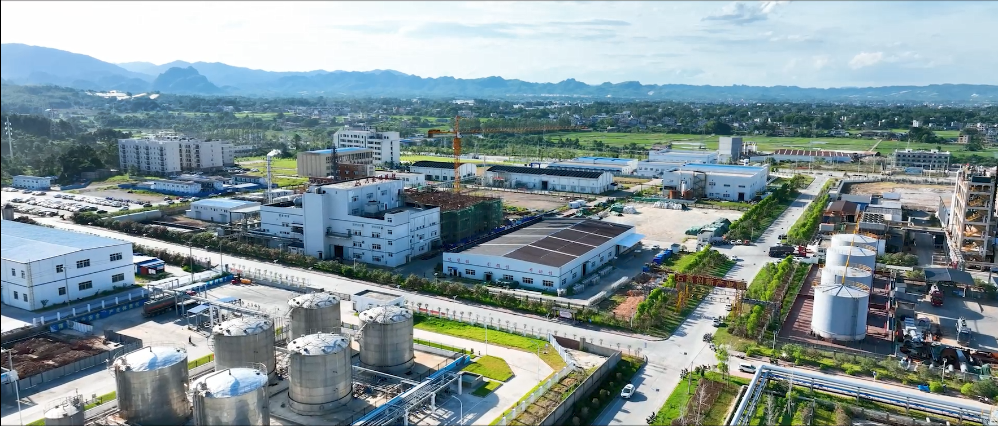
感谢聆听 欢迎指导！
联系人：刘建平
手机号码：13970703109
邮箱：13970703109@139.com

